Slide 1
PostMan的使用
Notes:
请求行，请求头，请求体不在get存在

Slide 2
本章大纲
PostMan介绍
JSON介绍
使用PostMan测试GET接口
使用PostMan测试POST接口测试
面向场景的接口测试
Notes:
postman

Slide 3
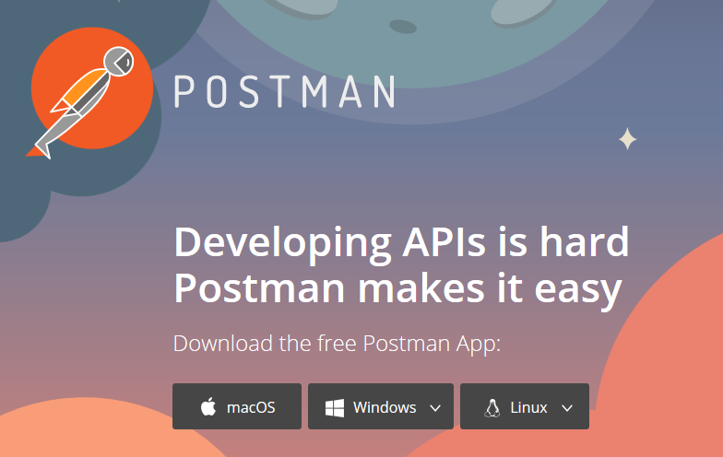
PostMan介绍
使用PostMan工具测试
它是一款功能强大的网页调试与发送网页HTTP请求的工具。PostMan能够发送任何类型的HTTP请求(GET, HEAD, POST,PUT..)，附带任何数量的参数和HTTP headers。支持不同的认证机制（basic, digest,OAuth，接收到的响应语法高亮（HTML，JSON或XML）。

Slide 4
PostMan的相关资料
官网及下载地址：https://www.getpostman.com/
官方文档https://www.getpostman.com/docs/
社区：https://www.getpostman.com/community

Slide 5
Postman介绍
主要功能包括：
模拟各种http requests
Collection功能
人性化的Response整理
内置测试脚本管理
设定变量与环境

Slide 6
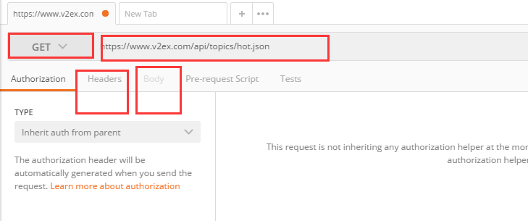
PostMan简单介绍
HTTP请求：method，url ，headers， body
Notes:
body四个区域，根据body请求实现不同的控制

Slide 7
PostMan简单介绍
HTTP请求的body分类
使用Content-Type来指定不同格式的请求信息，在请求头里设置，默认为text/html
Content-Type | Postman中body格式 | 备注
multipart/form-data | form-data | 将表单的数据处理为一条消息，由boundary隔离，既可以上传多个文件（包括二进制文件），也可以上传键值对
application/x-www-from-urlencoded | x-www-from-urlencoded | 将表单内的数据转换为键值对，比如，name=tom&age = 23
text/plain | raw | 可以上传任意格式的文本，可以上传text、JSON、xml、html等
application/octet-stream | binary | 只可以上传二进制数据，一次只能上传一个文件
Notes:
Content-Typ实际接收到的类型，本次发送的数据类型是***
服务器Content-Typ通过请求中的消息主体，通过何种方式来编码的，再对消息主体进行解析
form-data 不会作为历史保存，二进制文件
x-www-from-urlencoded 只上传键值对，非字母数字的数据，多个文件
请求的消息主体是序列化的json字符串，支持比键值对复杂多的结构化数据。适合层次结构非常深的数据

Slide 8
本章大纲
PostMan介绍
JSON介绍
使用PostMan测试GET接口
使用PostMan测试POST接口测试
面向场景的接口测试
Notes:
postman

Slide 9
JSON介绍
JSON（JavaScript Object Notation ）轻量级的数据交换语言，以文字为基础，且易于阅读。
对象（object）:一个对象以“{”开始，并以“}”结束。每个对象包含一系列排序的名称/值对，每个名称/值对之间使用“,”区分。
名称/值（collection）：名称和值之间使用“:”隔开，一般的形式是：{key1:value,key2:value2}
Notes:
独立于语言和平台，支持不同的编程语言
JSON 语法规则
JSON 语法是 JavaScript 对象表示法语法的子集。
数据在键值对中
数据由逗号分隔
花括号保存对象
方括号保存数组

Slide 10
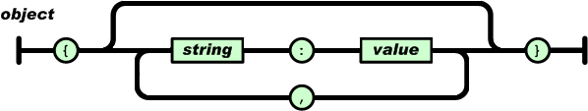
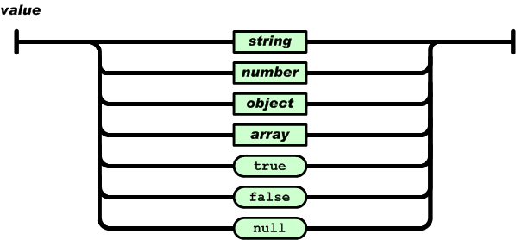
JSON介绍

Slide 11
JSON介绍
JSON数据类型
数值（整数或浮点数）
示例：”age”:86
”price”:123.78
“temperature “:-3.5
“speed_of_light”:3.12e12

Slide 12
JSON介绍
JSON数据类型
null（空值）
示例：”name”:”tom”
”name”:null
”name”:””
注意：””表示的是空字符串，而null表示的才是空值

Slide 13
JSON介绍
JSON数据类型
逻辑值（true或false）
示例：”student”:true

Slide 14
JSON介绍
JSON数据类型
对象（在花括号中）
示例：”address”:{
“line”: 123 yuhua road”,
“city”:”shijiazhuang”,
“postalCode”:”051220”,
“country”:”China”
}

Slide 15
JSON介绍
JSON数据类型
数组（在方括号中）
示例："employees": [
{ "firstName":"Bill" , "lastName":"Gates" }, { "firstName":"George" , "lastName":"Bush" }, { "firstName":"Thomas" , "lastName":"Carter" }
]

Slide 16
JSON语法规则
数据在键值对中 | {“name”:”tom”}
数据由逗号分隔 | {“name”:”tom”, ”phone”:”13899008877”}
方括号保存数组 | {“name”:”tom”, ”phone”:”13899008877”, “Education”:[{“school”:”AAA”,”profession”:”BB”}]}
花括号保存对象 | {“name”:”tom”,”phone”:”13899008877”, ”address”:{ “line”: 123 yuhua road”, “city”:”shijiazhuang”, “postalCode”:”051220”, “country”:”China” } }
Notes:
名称在前，键值对在后，用：隔开

Slide 17
JSON举例
var employee={
"name":"tom",
"phone":"13899008877",
"address":{
"line": 123 yuhua road",
"city":"shijiazhuang",
"postalCode":"051220",
}
"education":[
{
"school":"河北师范大学“,
"info":[
{"diploma":"本科","profession":"软件工程":"grade":2015},
{“diploma”:“本科”,“profession”:“数学":"grade":2015}
]
}，
{
“school”:“北京大学“,
"info":{"diploma":"研究生","profession":"软件工程":"grade":2018}
}
]
}
Notes:
是JavaScript 表示语法的子集，在JS中处理json不需要任何工具

Slide 18
JSON举例
在JavaScript中，使用下面这样的代码访问数据：
读取name值：employee.name
读取phone值：employee.phone
读取address对象的city值：employee.address.city
返回的内容是：shijiazhuang

Slide 19
JSON举例
在JavaScript中，使用下面这样的代码访问数据：
读取education数组
第一个school值：employee.education[0].school
第二个school值：employee.education[1].school
返回的内容是：北京大学

Slide 20
JSON举例
在JavaScript中，使用下面这样的代码访问数据：
读取education数组
第一个元素的第一个diploma值：employee.education[0].info[0].diploma
第二个元素的第一个diploma值：
employee.education[1].info[0].diploma
返回的内容是：研究生
Notes:
专业

Slide 21
JSON举例
在JavaScript中，使用下面这样的代码修改数据：
修改名字：
employee.name=“jerry”
修改专业：
employee.education[0].info[0].profession=“数学”

Slide 22
本章大纲
PostMan介绍
JSON介绍
使用PostMan测试GET接口
使用PostMan测试POST接口测试
面向场景的接口测试
Notes:
postman

Slide 23
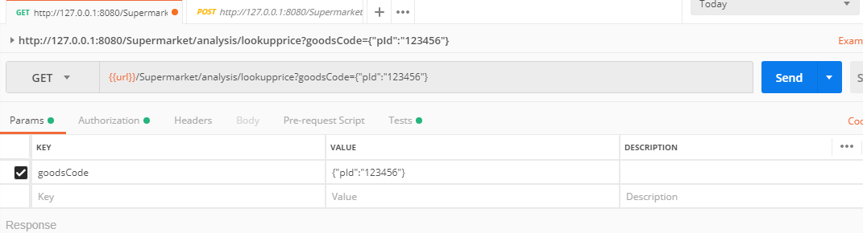
GET请求接口测试

Slide 24
本章大纲
PostMan介绍
JSON介绍
使用PostMan测试GET接口
使用PostMan测试POST接口测试
面向场景的接口测试
Notes:
postman

Slide 25
HTTP请求格式-POST方法
请求（Request）
响应（Response）
请求行 | POST /xinhu/index.php?a=check&m=login HTTP/1.1
请求头 | Accept：ext/html,application/xhtml+xml Accept-Encoding: gzip, deflate Accept-Language:zh-CN,zh;q=0.8,en-US;q=0.5,en;q=0.3 Connection:keep-alive Host：localhost:8032
请求正文 | adminuser=YWRtaW4%3A&=123456&rempass=0&button=&jmpass=false&device=1517376146707&adminpass=MTIzNDU2
状态行 | HTTP1.1 200 OK
响应头 | Connection：Keep-Alive Content-Encoding：gzip Content-Length：1234 Content-Type：text/html;charset=utf-8 Date：Mon, 05 Feb 2018 02:43:40 GMT
响应正文 | {"success":true,"face":"http:\/\/localhost:8032\/xinhu\/upload\/face\/1.jpg"}
Notes:
如果登录，写日志怎么办？
http://localhost:8032/xinhu/index.php?a=check&m=login&d=&ajaxbool=true&rnd=61034

Slide 26
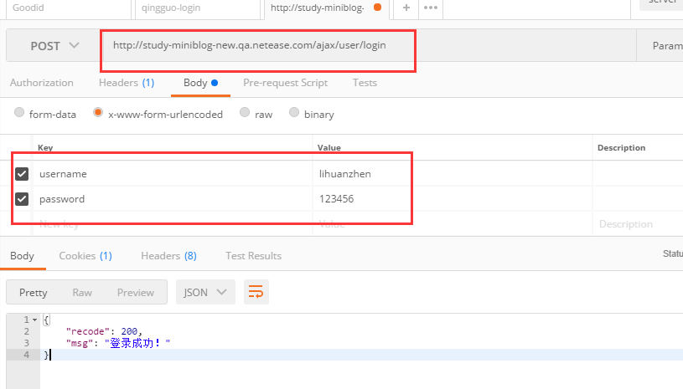
POST请求接口测试
登录操作

Slide 27
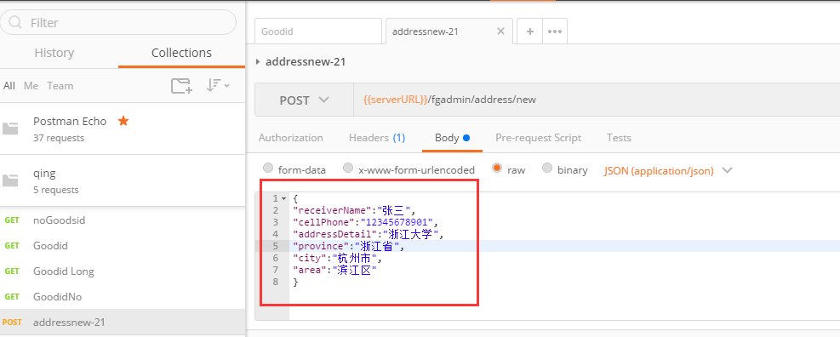
POST请求接口测试
从商品详情登录后添加地址

Slide 28
POST请求接口测试
什么是cookie
跟踪会话，弥补HTTP协议无状态的不足
发送Request登录请求
客户端
保存Cookie
服务器
Response带上Cookie
带上cookie发送请求
根据cookie判断返回内容

Slide 29
POST请求接口测试
如何带上用户Cookie信息
发送一个请求时，可能会要求发送这个请求前，先做用户认证（登录）

Slide 30
本章大纲
PostMan介绍
JSON介绍
使用PostMan测试GET接口
使用PostMan测试POST接口测试
面向场景的接口测试
Notes:
postman

Slide 31
面向场景的接口测试
场景2：
完整下单流程(登录、有收货地址)
场景3：
完整下单流程(登录、无收货地址)

Slide 32
地址信息
场景2：
登录
查询收货
地址
计算运费
提交订单
运费信息
地址信息

Slide 33
场景3：
查询收货
地址
登录
外部
数据
地址信息
地址信息
地址信息
添加收货地址
计算运费
提交订单
运费信息

Slide 34
Postman更适合与单个接口的测试或调试
通过设置环境变量实现多个接口的基于场景测试用例

